Slide 1
ANDRZEJKOWE WRÓŻBY
AUTORKI:
ALEKSANDRA CIESZYŃSKA
NATALIA MARSZAŁKOWSKA
AGATA GÓRSKA

Slide 2
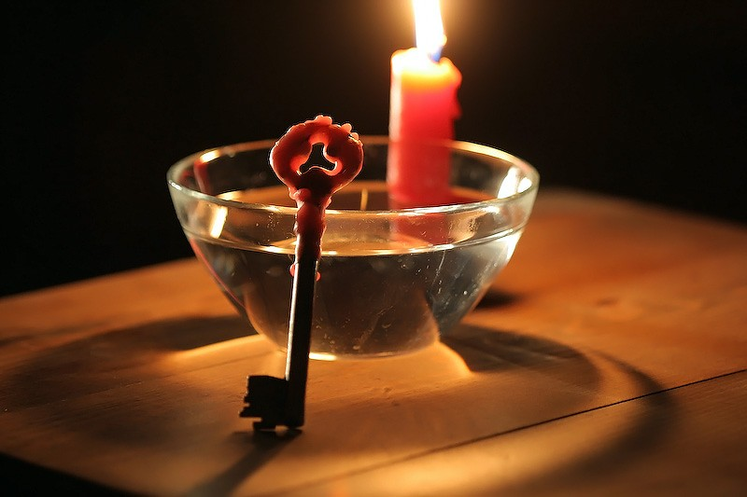
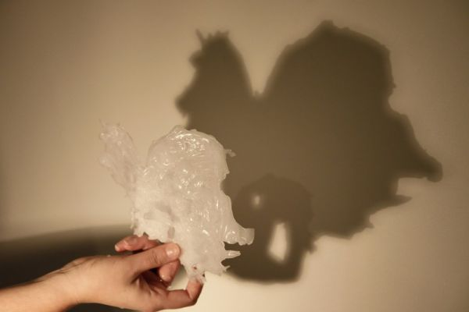
WRÓŻBA 1 LANIE WOSKU
To najpopularniejsza ze wszystkich wróżb andrzejkowych. Polega na przelaniu przez dziurkę od klucza roztopionego wosk do miski z zimną wodą. Następnie zastygnięty wosk utworzy kształt, który powinno się oglądać rzucając nim przy pomocy lampki cień na ścianę. To, co wyczytamy z cienia, mówi o naszej przyszłości.

Slide 3
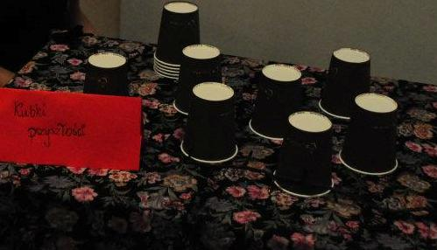
WRÓŻBA 2: kUBECZKI
Do tej andrzejkowej wróżby potrzebujemy kilku kubków. Pod każdym z nich przykrywamy jeden wybrany przez nas przedmiot: monetę, pierścionek, kostkę cukru, listek laurowy, cukierek, kompas oraz klucz. Osobę, która wylosuje monetę czeka bogactwo. Z kolei pierścionek oznacza szybki ślub. Cukier to oznaka szczęścia w życiu i miłości, a listek laurowy sławy. Cukierek to znak rychłych narodzin dziecka, natomiast kompas wspaniałej podróży. Osobę, która wylosuje klucz, czeka przeprowadzka.

Slide 4
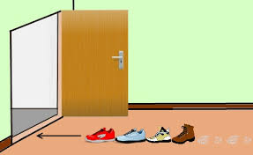
Wróżba 3 buty
Aby dowiedzieć się która z panien, wdów i rozwódek z grona wróżących sobie osób wyjdzie pierwsza za mąż posłużymy się butami. Ustawiamy buty z lewej nogi rzędem w kącie pokoju. Ostatni w kolejce przestawiacie na początek. Właścicielka buta, który pierwszy dotknie czubkiem progu, może liczyć na błyskawiczną zmianę stanu cywilnego.

Slide 5
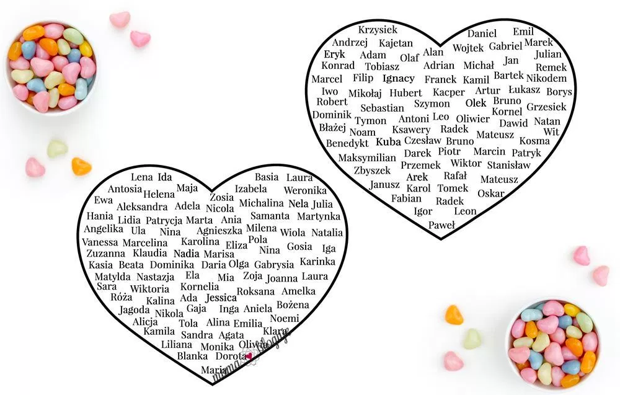
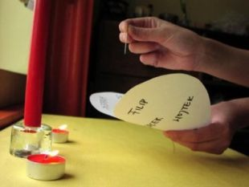
Wróżba 4 serce i szpilki
Ta wróżba andrzejkowa polega na tym, że z papieru wycinamy serce i z jednej strony wypisujemy wszystkie znane nam męskie (lub damskie w wersji dla chłopaków) imiona. Następnie odwracamy kartkę tyłem do osoby ze szpilką. Ta musi wbić szpilkę w kartkę. Osoba, której imię przebiła szpilką, jest jej pisana.

